Slide 1
机械制图B
第二章 点、直线和平面的投影
第三章 立体的投影
第四章 组合体的视图
第六章 剖视图（全剖和半剖）

Slide 2
§4章 组合体的视图
读图和画图是我们认识物体的两个相反的过程。
一、基本方法
形体分析法
读图的基本方法
线面分析法

Slide 3

二、记住常见组合体的结构

Slide 4
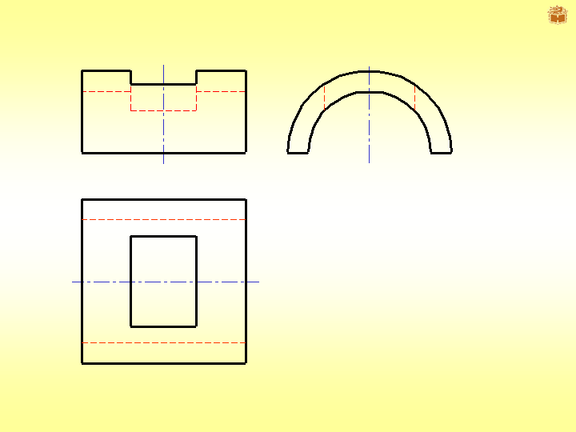
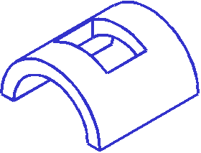
结构一

Slide 5
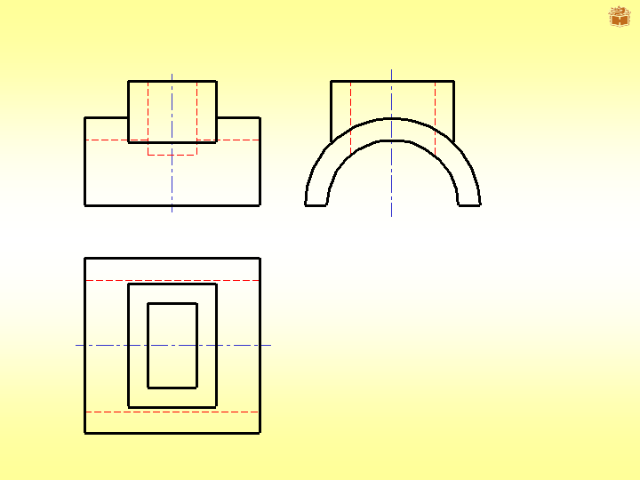

结构二

Slide 6
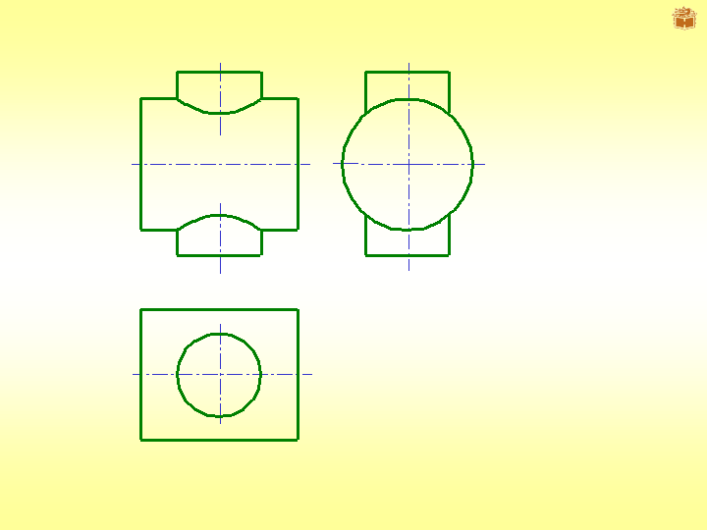

结构三

Slide 7
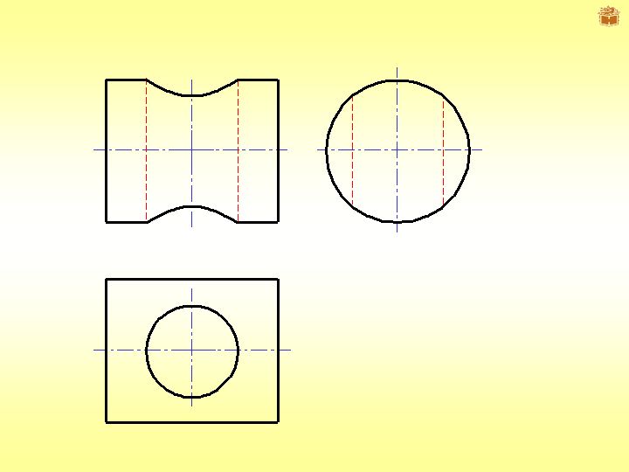
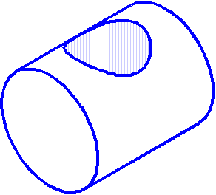
结构四

Slide 8
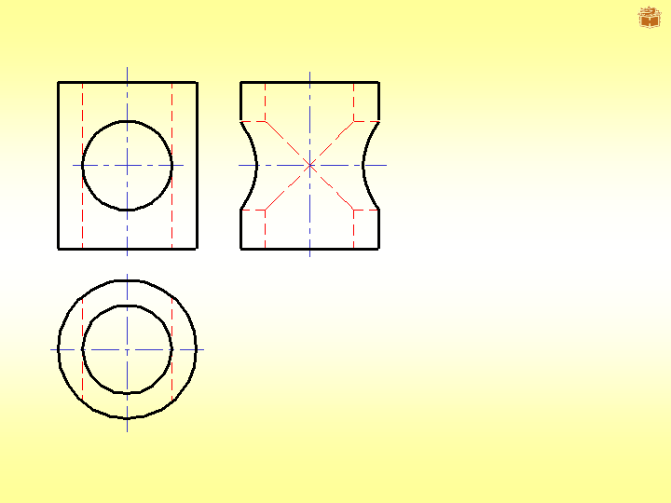

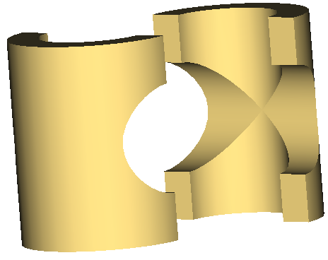
结构五

Slide 9
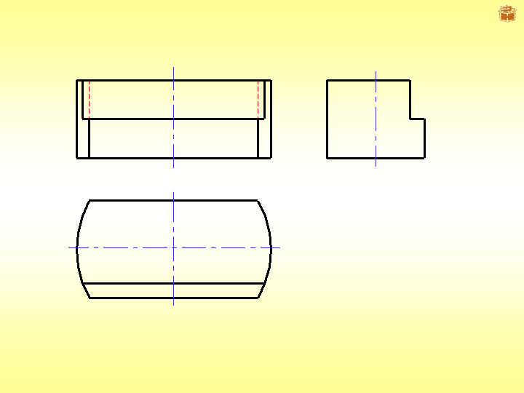
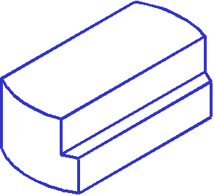
结构六

Slide 10
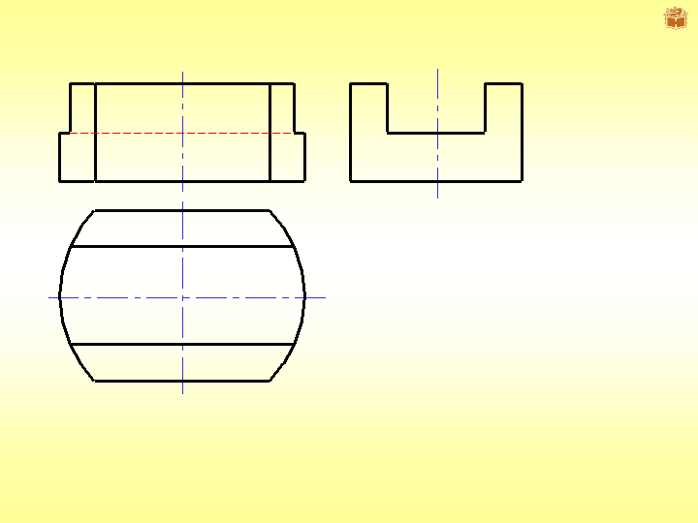
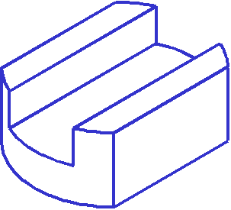
结构七

Slide 11
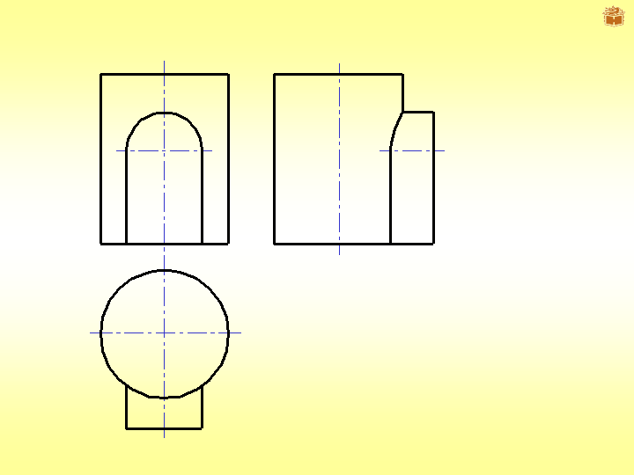

结构八

Slide 12
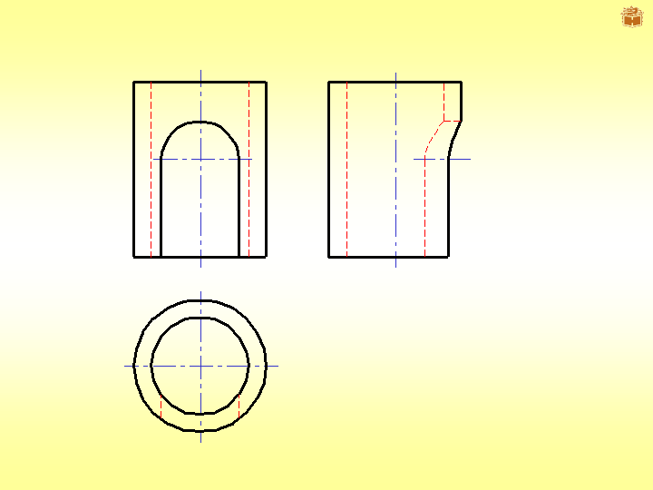

结构九

Slide 13
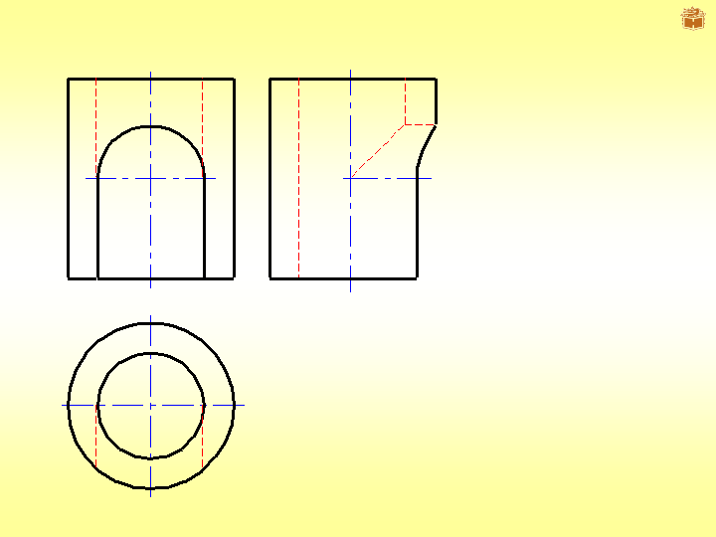


结构十

Slide 14
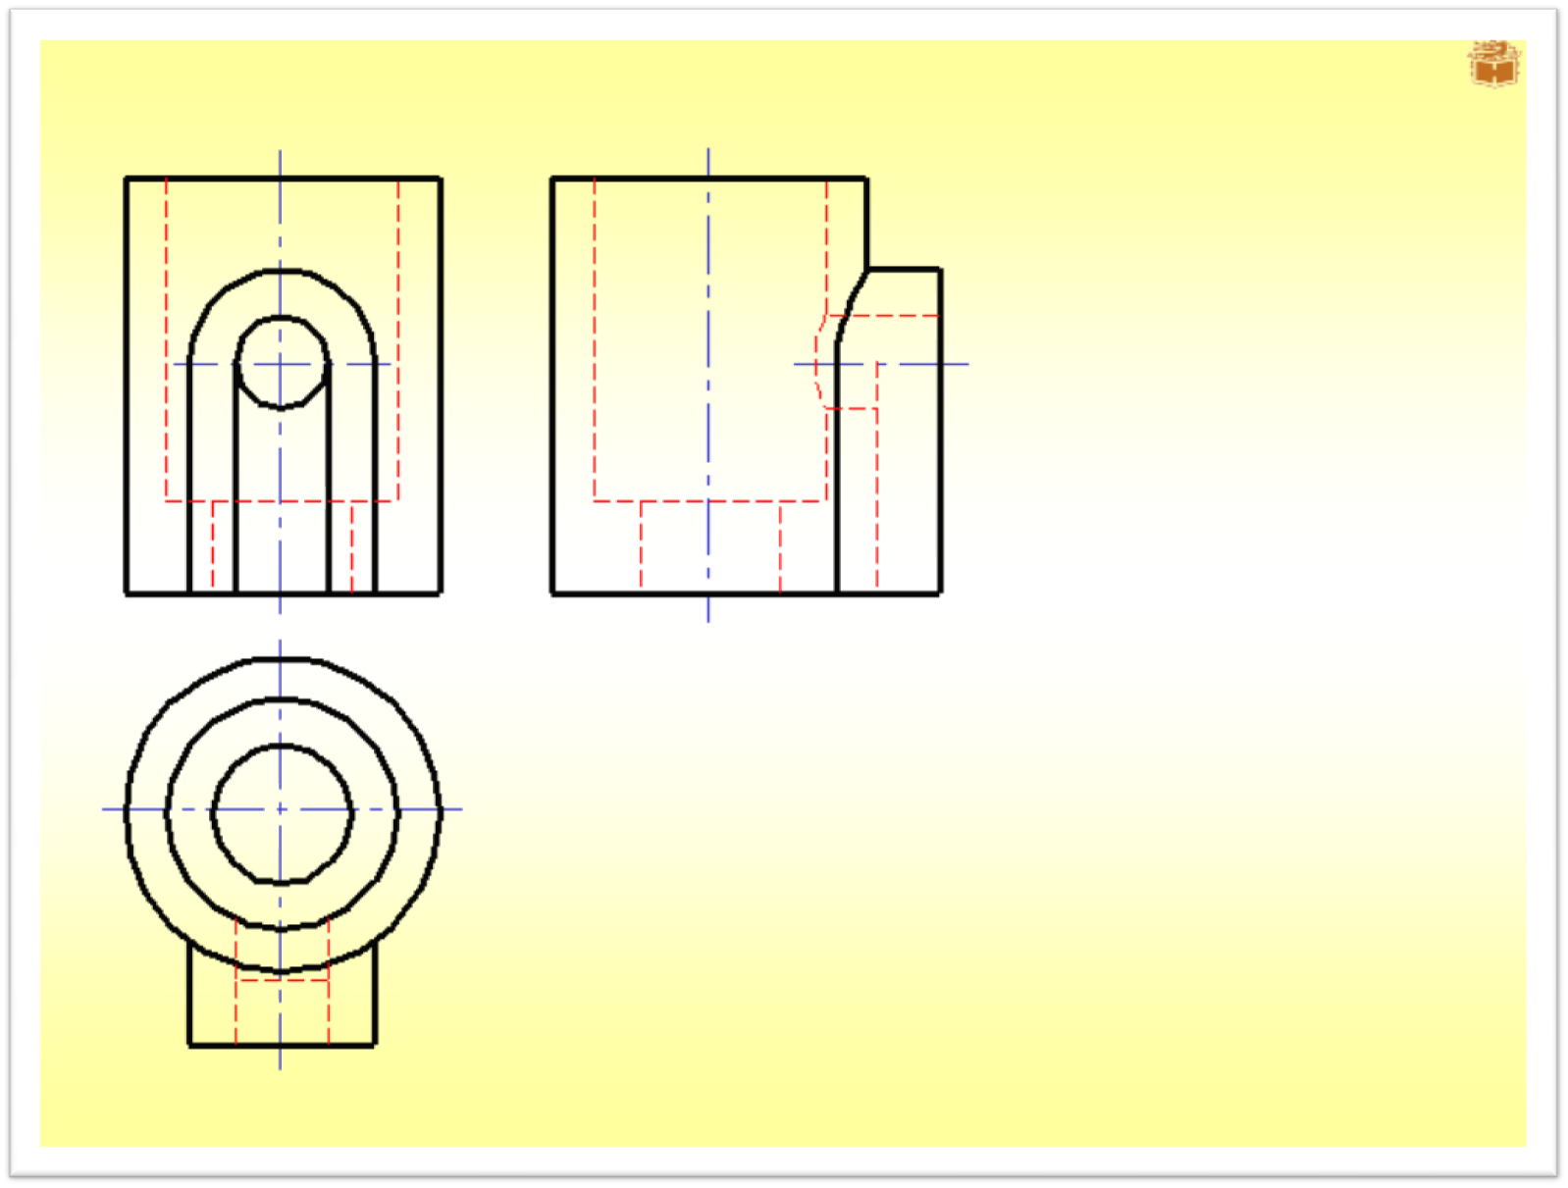

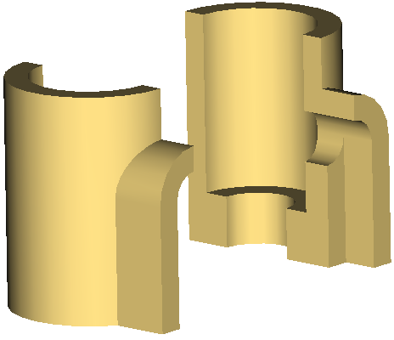
结构十一

Slide 15
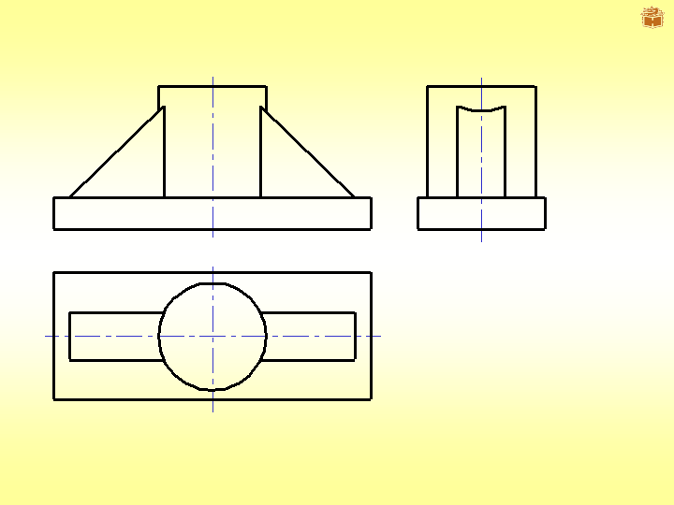
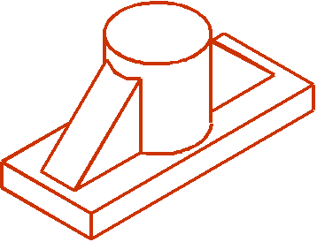
结构十二

Slide 16
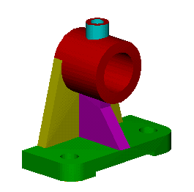
三、叠加式组合体的画图方法
分解各部分
凸台
圆筒
支撑板
肋板
底 板

Slide 17
选B向为主视图

Slide 19
选A向

Slide 20
四、以切割为主的画图方法
分析

Slide 21
步骤1

Slide 22
步骤2

Slide 23
步骤3

Slide 24
完成

Slide 25
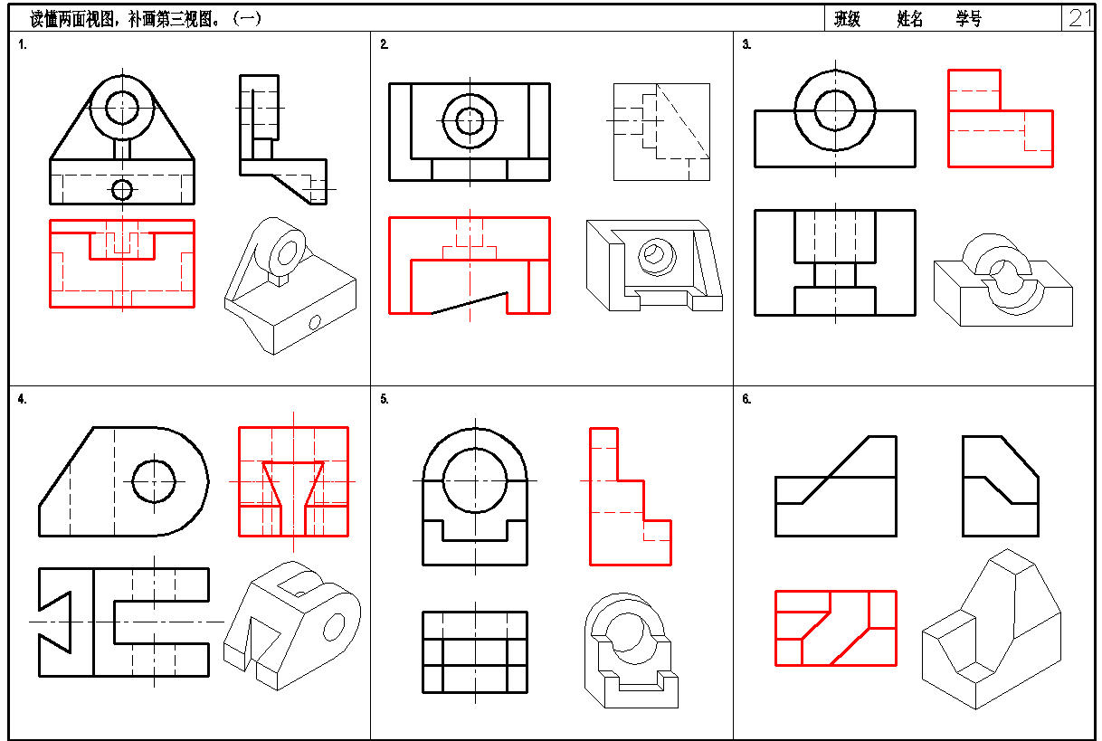

Slide 26
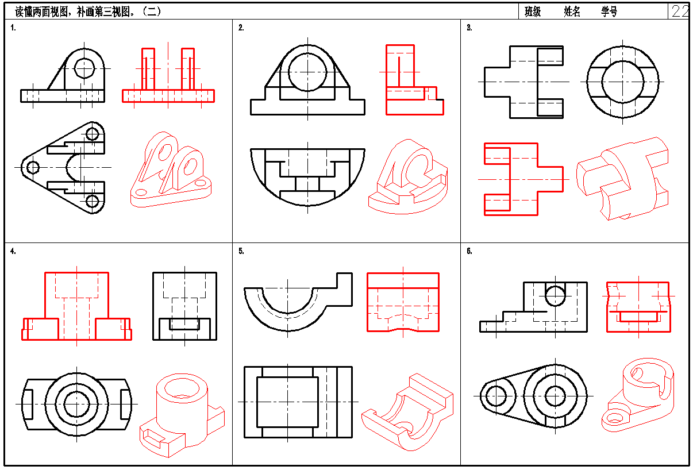

Slide 27
§ 6-2 剖视图
一、全剖视图

Slide 28
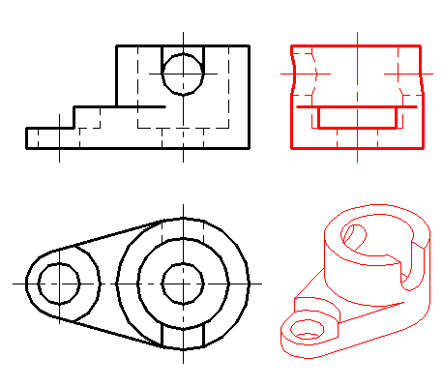
全剖视图示例
习题集 P22（6）

Slide 30
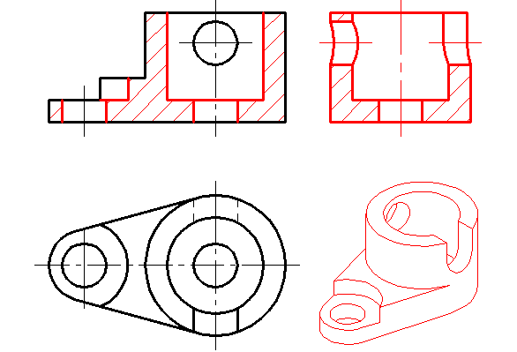
将主、左视图画全剖视图

Slide 31
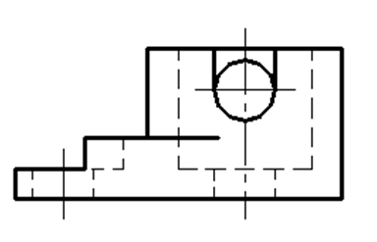
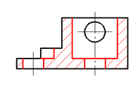
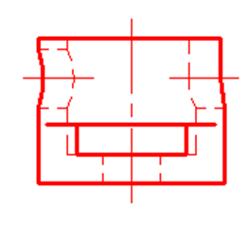
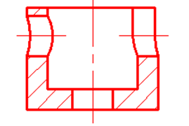
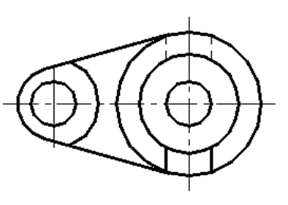
视图与全剖视图比较

Slide 32
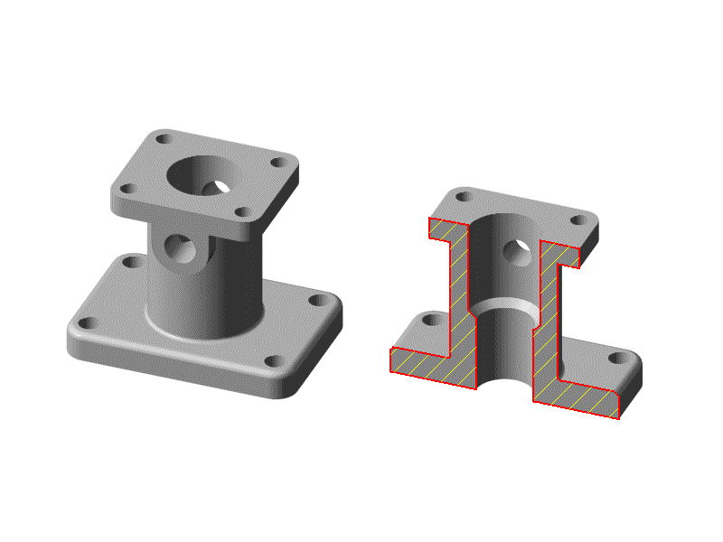
二、半剖视
A—A
以对称线为界
已表达清楚的
内形虚线不画
一半画视图
一半画剖视图

Slide 33
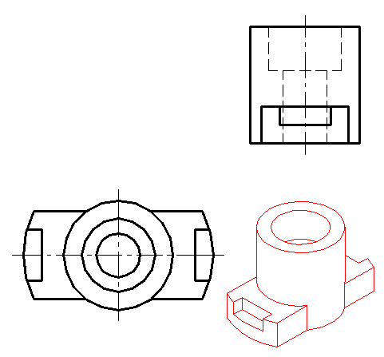
半剖视图示例
习题集 P22（4）

Slide 34
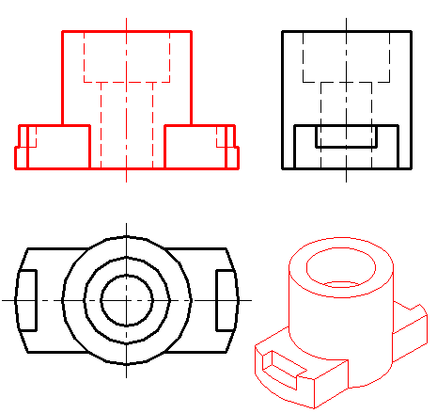

Slide 35
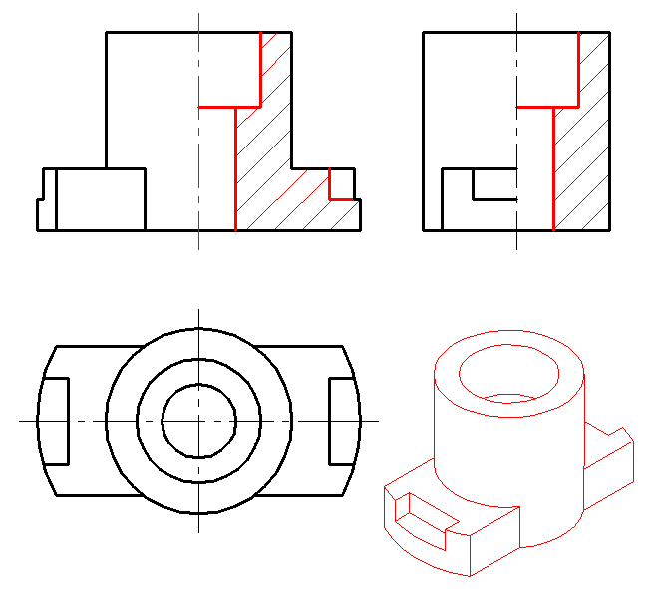
主、左视图画半剖视

Slide 36
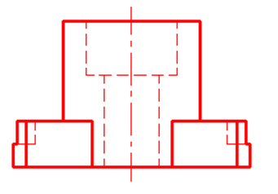
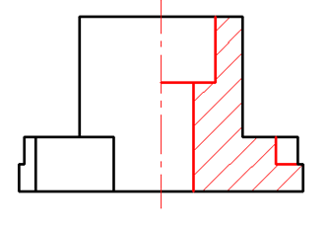
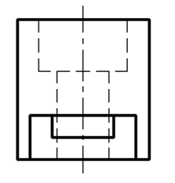
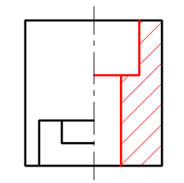
视图与半剖视图比较

Slide 37
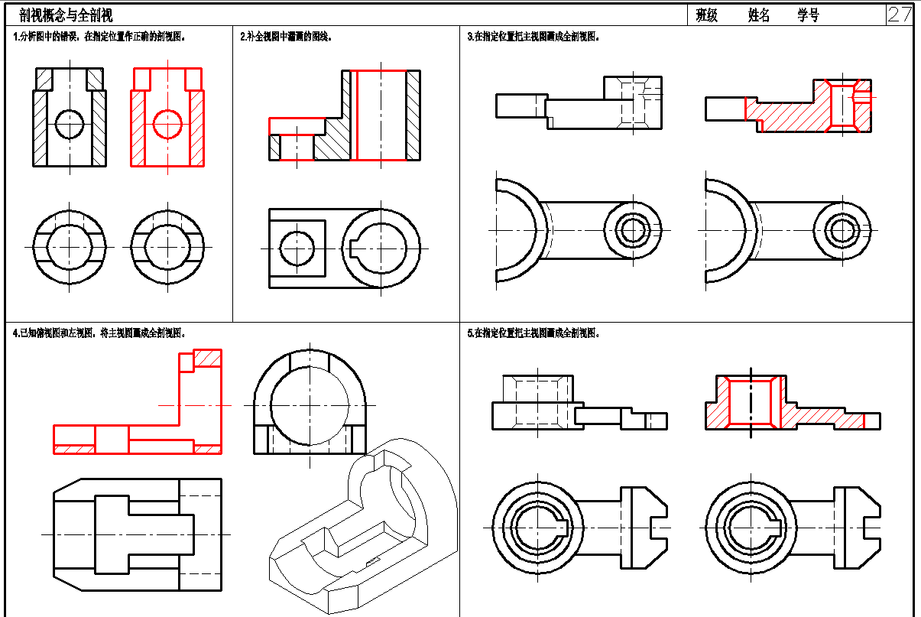

Slide 38
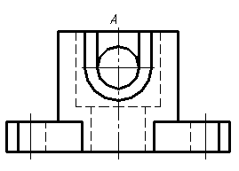
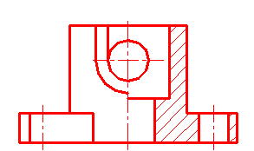
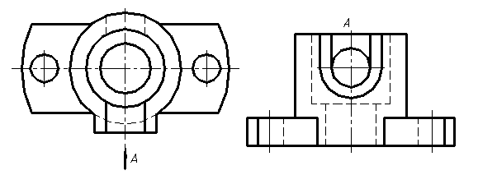
P29（1）已知俯视图和A向视图，将主视图画成半剖视图，左视图画成全剖视图。

Slide 39
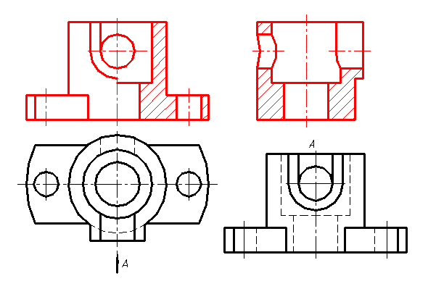
P29（1）已知俯视图和A向视图，将主视图画成半剖视图，左视图画成全剖视图。

Slide 40
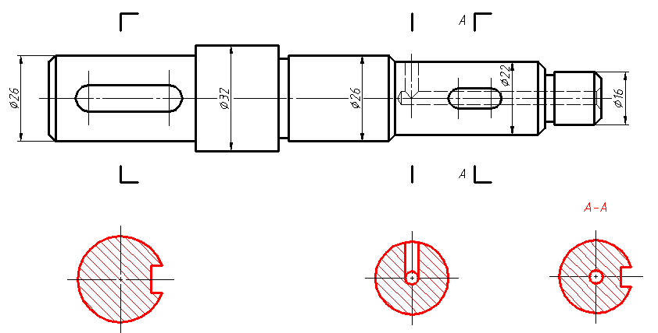
P33（3）画出指定轴段的断面图（左端键槽深4mm,右端键槽深3mm)。

